Slide 1
ЗАХВОРЮВАННЯ ЩИТОПОДІБНОЇ ЗАЛОЗИ

Slide 2
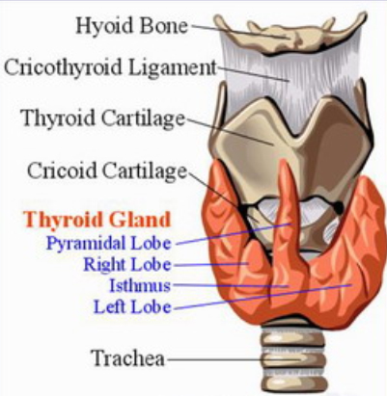
Анатомія щитоподібної залози
Щитоподібна залоза (glandula thyroidea) розташована в передній ділянці шиї і складається з:
- двох часток – правої та лівої (lobus dexter et lobus sinister);
- перешийка щитоподібної залози (isthmus glandulae thyroideae), який часто прододовжується вгору у вигляді пірамідної частки (lobus pyramidalis)
Бічні частки розташовані на рівні щитовидного і персневидно хряща, а нижній полюс досягає 5-6-го хряща трахеї.
Додаткові (аберрантные) частки щитовидної залози можуть розташовуватися на рівні від кореня язика до дуги аорти.
Hyoid Bone
Cricothyroid Ligament
Thyroid Cartilage
Cricoid Cartilage
Thyroid Gland
Pyramidal Lobe
Right Lobe
Isthmus
Left Lobe
Trachea

Slide 3
Анатомія щитоподібної залози
Залоза міститься у сполучнотканинній капсулі, що складається з внутрішнього і зовнішнього листків, між якими є щілиноподібні простори, що виконані жировою клітковиною, в яких знаходяться артеріальні, венозні і лімфатичні судини щитоподібної залози, прищитоподібні залози і поворотний гортанний нерв.
Hyoid Bone
Cricothyroid Ligament
Thyroid Cartilage
Cricoid Cartilage
Thyroid Gland
Pyramidal Lobe
Right Lobe
Isthmus
Left Lobe
Trachea

Slide 4
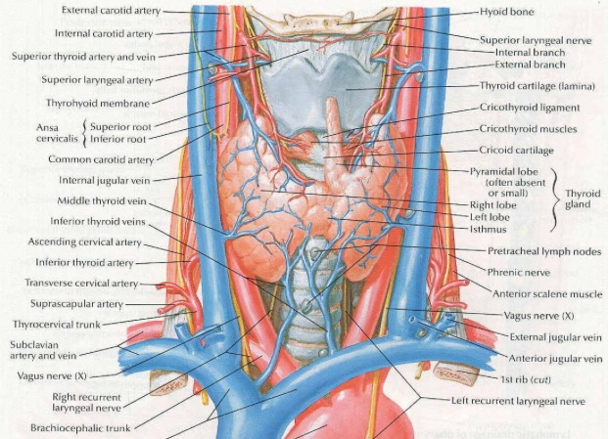
Кровопостачання:
Парні верхні щитоподібні артерії від загальної сонної артерії
Парні нижні щитоподібні артерії від щито-шийного стовбуру підключичної артерії
А.thyroidea ima від дуги аорти
Парні верхні щитоподібні вени
Парні середні щитоподібні вени→внутрішня югулярна вена
Парні нижні щитоподібні вени → брахіоцефальні вени

Slide 5
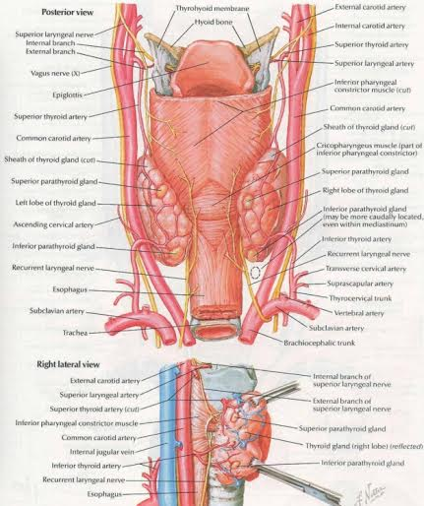
Іннервація:
Симпатична - гілки і шийних вузлів симпатичного стовбура.
Парасимпатична – гілки блукаючого нерва через гілки гортанного.

Slide 6
Знання анатомічного співвідношення щитоподібної залози, поворотного гортанного нерву та зовншньої гілки верхнього гортанного нерву надзвичайно важливі у хірургічному аспекті!!!
Пошкодження нервів приводить до порушення фонації порушення дихання ларингоспазм

Slide 7
Nervus laryngeus recurrens іннервує м'язи гортані за виключенням m.cricothyroideus
Нижня щитоподібна артерія є маркером для візуалізаціі поворотного гортанного нерву
Пошкодження нерву веде до паралічу голосової зв'язки на тій самій стороні
Зовнішня гілка верхнього гортанного нерву іннервує m. cricothyroideus
Розташована близько до судинної ніжки верхнього полюсу бічних часток
Розташування вимагає обережної перев'язки верхніх судин для уникнення пошкодження нерву

Slide 8
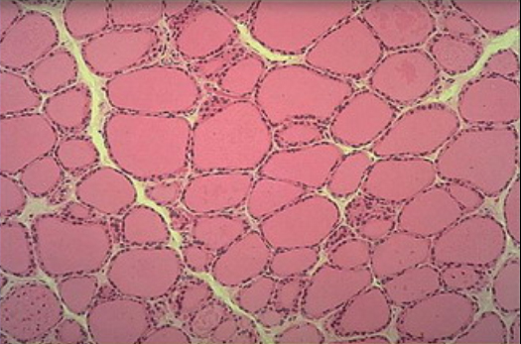
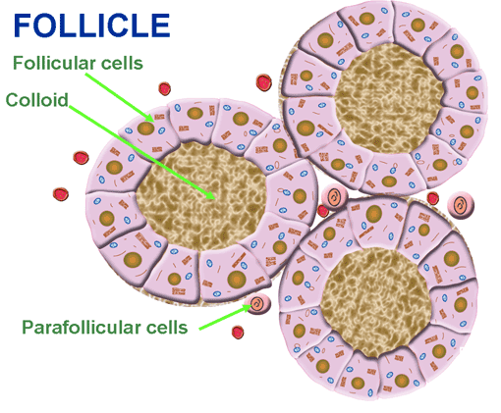
Фолікул - структурна та функціональна одиниця щитоподібної залози
Фолікул містить коллоїд , який складається з тиреоглобуліну, глікопротеіну, що містить T3 and T4)
Епітеліальні клітини
Парафолікулярні (C-cells) (синтез кальцитоніну)

Slide 9
Синтез гормонів щитоподібної залози залежть від:
Метаболізм йоду (достатня кількість екзогенного йоду, абсорбція йоду з ШКТ, екстракція із плазми щитоподібною залозою та нирками)
Продукція, акумулювання, секреція гормонів щитоподібною залозою (концентрація йодиду у залозі, секреція амінокислот, секреція T3 та T4).
Дія гормонів на різні органи і системи

Slide 10
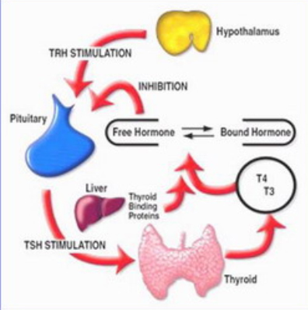
Регуляція синтезу гормонів
Секреція гормонів щитоподібної залози thyroxine (T4) and triiodothyronine (T3) відбувається під контролем стимулюючої дії ТТГ гіпофізу Секреція ТТГ регулюється подвійним механізмом thyrotropin-releasing hormone (TRH);
Гормони ЩЗ.
Гормони ЩЗ циркулюють як у вільній, так і зв'язаній формах. ЩЗ є основним джерелом T4 і тільки 20% T3 секретується ЩЗ. Решта 80% T3 ми отримуємо з переферійних тканин (переважно печінка, нирки), а також за рахунок дейодизації T4 в T3.
Hypothalamus
TRH stimulation
inhibition
Pituitary
Free hormone Bound hormone
T4
T3
Liver
Thyroid
Binding
proteins
TSH stimulation
Thyroid

Slide 11
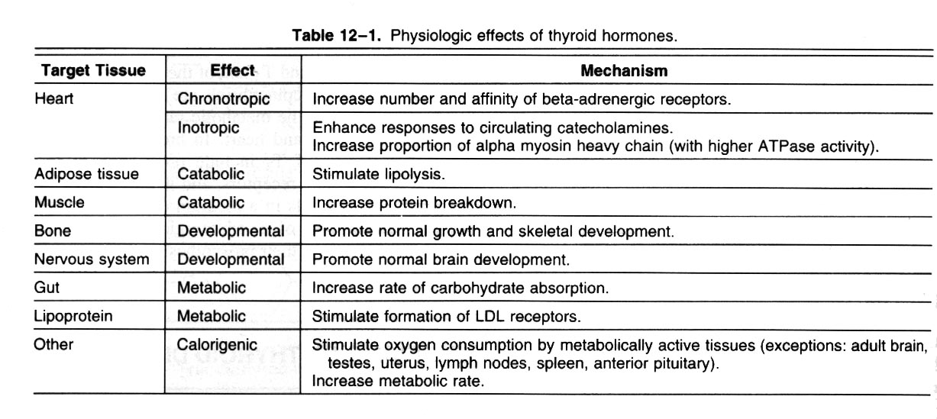
Фізіологічні ефекти гормонів ЩЗ
Increasing of protein metabolism in virtually every body tissue
Increasing of O2 consumption by increasing the activity of Na+ H+ ATPase (Na pump), primarily in tissues responsible for basal O2 consumption (i.e., liver, kidney, heart and skeletal muscle).)
Stimulation of erythropoesis
Positive chrono- inotropic effects on myocardium
Achievement of formation of nervous system and skeleton in perinatal period

Slide 12
Алгоритм обстеження пацієнтів із патологією ЩЗ:
Анамнез :
Визначення функціонального стану (гіпер-/гіпофункція)
Симптоми компресії (дисфагія, дисфонія, диспноє)
Порушення функції поворотного гортанного нерву (зміни голосу)
Наявність збільшення ЩЗ (тривалість, прогресування збільшення, біль)
Сімейний анамнез

Slide 13
Алгоритм обстеження пацієнтів із патологією ЩЗ:
Фізикальне обстеження:
Ретельне обстеження ЩЗ та сусідніх структур шиї
Пальпація
Консистенція тканини ЩЗ (мяка, еластична, щільна)
Регіонарні л/в

Slide 14
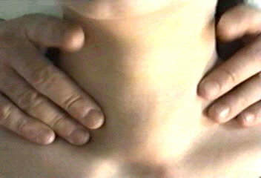
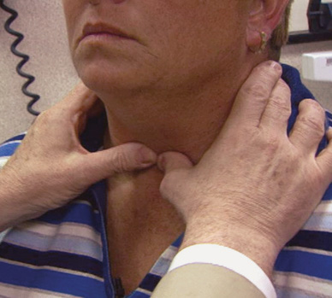
Пальпація ЩЗ

Slide 15
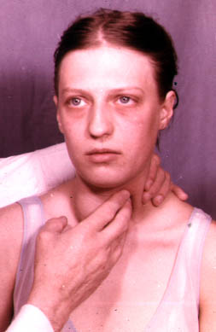
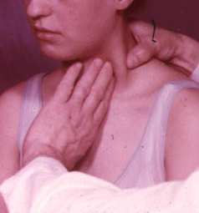
Пальпація ЩЗ

Slide 16
Алгоритм обстеження пацієнтів із патологією ЩЗ:
Функціональні тести
TSH – найбільш інформативний тест для визначення функції ЩЗ.
(норма 0.4-4.0 мк МЕ/мл)
При відсутності патології гіпофізу підвищення ТТГ - гіпотиреоз
супресія ТТГ - гіпертиреоз
норма ТТГ - еутиреоз
Віьний T4 корелює з функціональним станом ЩЗ
Визначення рівня TSH та free T₄ (FT₄)
Найбільш ефективна комбінація тестів для для діагностики функціонального стану ЩЗ.

Slide 17
Алгоритм обстеження пацієнтів із патологією ЩЗ:
Функціональні тести
T₃ (80-200 ng/dL) тест для діагностики гіпотиреозу. Інформативний у пацієнтів при підозрі на гіпотиреоз, при супресії ТТГ
- RAIU (thyroid-reactive iodine uptake-сканування з радіоактивним йодом) залежить від функціонального стану ЩЗ (N 5-30%, підвищений при дифузному токсичному зобі)

Slide 18
Алгоритм обстеження пацієнтів із патологією ЩЗ:
Thyroid function tests
Antimicrosomal (АМС), antithyroglobulin antibodies (АТТГ) (підвищені при ДТЗ та аутоімунному тиреоїдіті)
Thyroid stimulating immunoglobulin (TSI/ТСІ) – аутоАТ до ТТГ рецепторів ( ДТЗ)
Serum thyroglobulin (контроль адекватності лікування та спостереження у віддаленому періоді при раку ЩЗ)

Slide 19
Алгоритм функціональних тестів
(Clin Lab Med 13:673, 1993)
Первинний тест – визначення ТТГ.
Якщо норма – нема потреби в подальших обстеженнях!
↑sTSH- визначаємо FT₄I, АМС АТ для підтвердження гіпотиреозу, переважно аутоімунного генезу
↓sTSH – визначаємо FT₄I для діагностики первинного гіпертиреозу
↓ TSH , а FT₄I норма – слід визначити T₃ для діагностики T₃ тиреотоксикозу.

Slide 20
Алгоритм обстеження пацієнтів із патологією ЩЗ:
Методи візуалізаціі ЩЗ
УСГ
Радіоізотопне сканування
Рентген обстеження
КТ
МРТ
Діагностика
загрудинної
локалізації
тканини ЩЗ

Slide 21
УСГ ЩЗ
Thyroid ultrasonography with high-frequency (7.5-10.0 MHz) визначення обєму залози кількості та характеру вузлів, вторинних ознак малігнізації :
-гіпоехогенність
-нечіткість контурів
-мікрокальцинати.
ТАПБ та пункційна аспірація кіст ЩЗ під контролем УСГ
Малігнізація кіст ≥ 3 cm – до 14%!!!

Slide 22
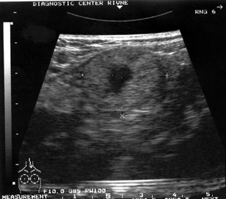
Вузловий зоб

Slide 23
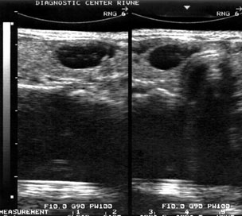
Кіста ЩЗ

Slide 24
Радіоізотопне сканування
Technetium thyroid scanning 20хв після в/в введення technetium-99m (^{99m}Tc) – визначення розмірів, локалізації ЩЗ, диференціація солітарних функціональних вузлів із багатовузловим зобом та ДТЗ.
Гіпофункціональні зони (кісти, неоплазми, аутоімунні вузли «холодні» вузли, ділянки з підвищенням ситнетичної функції – «гарячі» вузли.
Малігнізація переважно характерна для «холодних» вузлів

Slide 25
Радіоізотопне сканування
^{99m}Tc thyroid scans - як додатковий метод для визначення ризику малігнізації у пацієнтів з невизначеною цитологією вузлових утворень або при гіпертиреозі при підозрі на токсичні аденоми.
Сканування ЩЗ через 4-24 год після iodine-131 (¹³¹I) per os - визначення метастичного ураження та /або підтвердження ДТЗ.

Slide 26
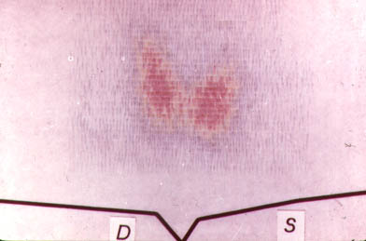
Radionuclide thyroid scans of normal thyroid gland

Slide 27
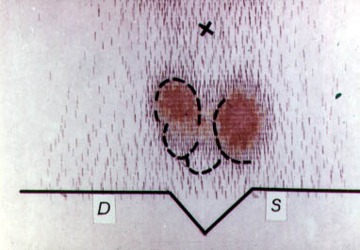
Radionuclide thyroid scans of thyroid gland (багатовузловий зоб)

Slide 28
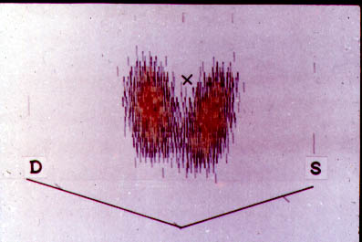
Radionuclide thyroid scans of thyroid gland
(Дифузний зоб)

Slide 29
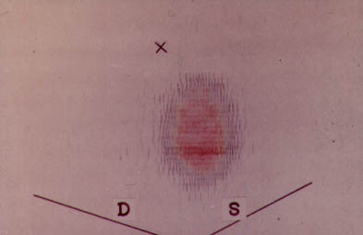
Radionuclide thyroid scans of thyroid gland (вузловий зоб)

Slide 30
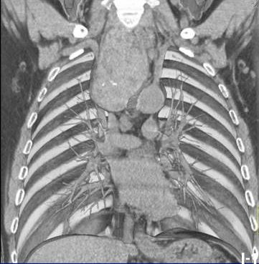
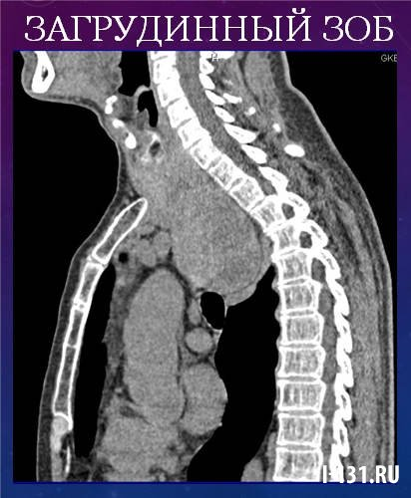
Загрудинний зоб
КТ)

Slide 31
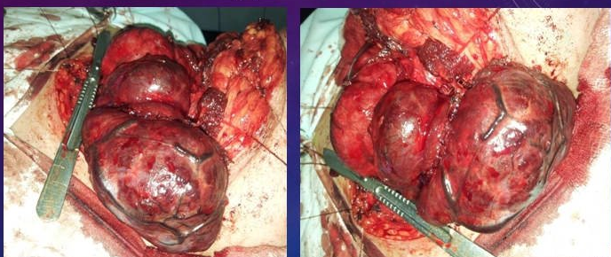
Загрудинний зоб

Slide 32
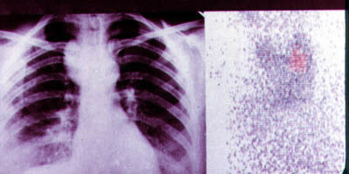
Загрудинний зоб

Slide 33
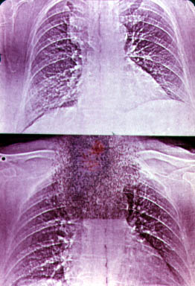
Загрудинний зоб

Slide 34
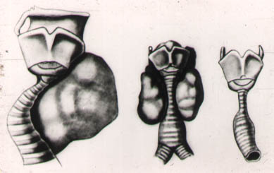
Деформація трахеї

Slide 35
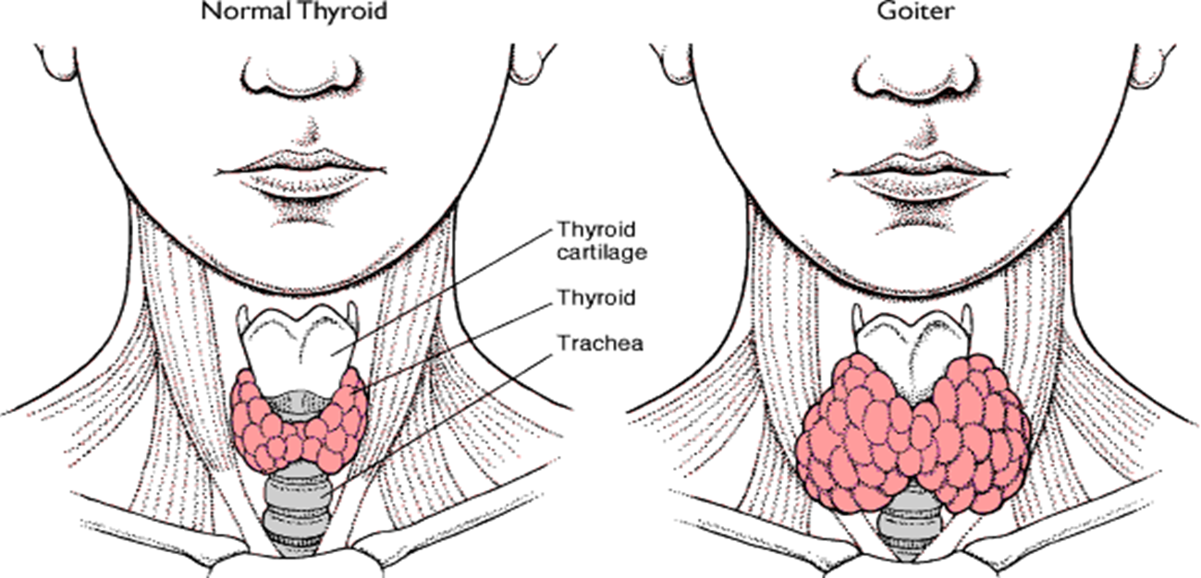
„Вузловий зоб”
Наявність обмеженого ЩЗ, що виявляється при пальпації або іншими методами і відрізняється від навколишньої тканини залози щільністю або іншими характеристиками
Вузли мають тенденцію до росту, можуть бути різного ґенезу, призводять до збільшення об’єму ЩЗ, можуть викликати деформацію шиї, компресію органів шиї та косметичні дефекти.

Slide 36
За даними великих популяційних досліджень, розповсюдженість вузлів, що пальпуються, складає від 3 до 7% в популяції.
За допомогою УСГ ЩЗ вдається виявити вузлові утвори, що клінічно не виявились, у 20-76% населення, що співпадає з даними аутопсійних досліджень. Крім того, 20-48% носіїв солітарного вузла (за результатами пальпації) мають додаткові вузли згідно УСГ.

Slide 37
Основний ризик для пацієнтів з вузлами ЩЗ обумовлений тим, що вузол потенційно виявитись злоякісною пухлиною.
Клінічне поняття «вузловий зоб» об’єднує морфологічно різноманітні патологічні стани ЩЗ, як доброякісні, так і злоякісні.

Slide 38
Доброякісна патологія
Злоякісна патологія
папілярний рак
фолікулярний рак
гюртлеклітинний рак
низькодиференційований рак
медулярний рак
анапластичний рак
первинна лімфома ЩЗ
саркома
тератома та змішані пухлини
метастатичні пухлини
вузловий зоб
аутоімунний тиреоїдит
проста або геморагічна кіста
фолікулярна аденома
підгострий тиреоїдит

Slide 39
Recommended iodine intake
UNICEF, ICCIDD, and WHO recommend that the daily intake of iodine should be as follows:
90 μg for preschool children (0 to 59 months);
120 μg for schoolchildren (6 to 12 years);
150 μg for adolescents (above 12 years) and adults;
250 μg for pregnant and lactating women.

Slide 40
Класифікація за характером збільшення ЩЗ
Дифузний зоб;
Вузловий зоб;
Змішаний.

Slide 41
Зоб
HYPERTHYROIDISM
HYPOTHYROIDISM
EUTHYROIDISM

Slide 42
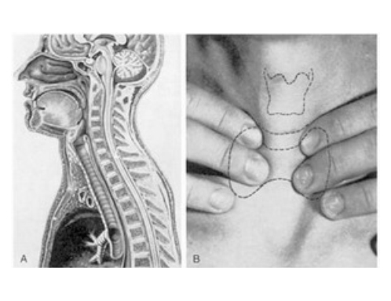
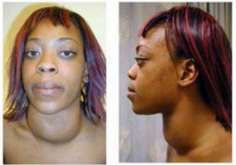
Degrees of thyroid gland enlargement
(WHO, 1994)
0 –goiter is absent 1- we can palpate but can’t see 2 – thyroid gland can be palpated and seen

Slide 43
Ступені збільшення ЩЗ
0 ст. – щитовидна залоза не пальпується;
І ст. – пальпується перешийок залози, який помітний при ковтанні;
ІІ ст. – пальпується вся залоза, її помітно при ковтанні;
ІІІ ст. – збільшення залози призводить до помітного рівномірного потовщення шиї («товста шия»);
ІV ст. – залоза значно збільшена, різко деформує шию;
V ст. – збільшення досягає значних розмірів (зоб великих розмірів).

Slide 44
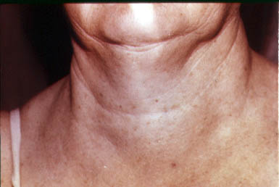
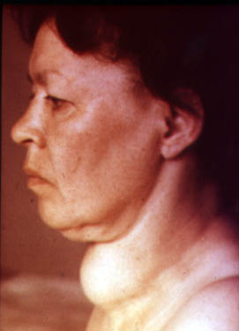
Вузловий зоб ІІІ ст
Вузловий зоб IV ст

Slide 45
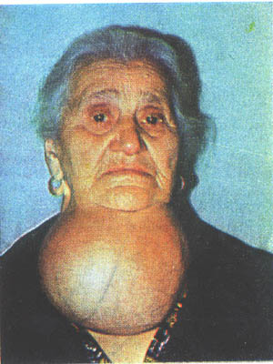
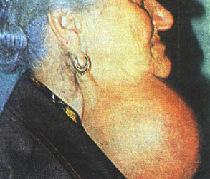

Slide 46
КЛІНІКА ЕУТИРЕОЇДНОГО ЗОБУ
Безсимптомний перебіг, наявність утворення по передній поверхні
Компресія стравоходу, трахеї (дисфагія, порушення дихання)
Ознаки паралічу поворотного гортанного нерву
Раптовий біль у звязку із крововиливом у вузол ЩЗ або кісту.

Slide 47
Клініка гіпертиреозу
втрата ваги
підвищенна пітливість, непереносимість тепла тепла, спрага
шкіра - волога, тепла
синусова тахікардія або фібриляція передсердь , серцева недостатність
тремор, гіперрефлексія
безсоння
стоншення волосся
м'язева слабість
набряки м'яких тканин гомілки
проноси
офтальмопатія

Slide 48
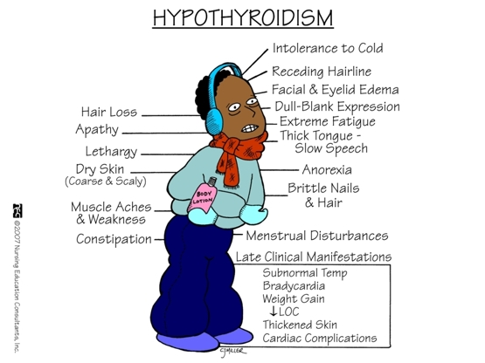
Клініка гіпотиреозу

Slide 49
Тактика введення хворих з вузловими утвореннями ЩЗ
TSH
Анамнез, об'єктивне обстеження, TSH
N / TSH
Діагностичне УСД
123 I / 99 Tc Scan
Не функціонуючий вузол
«-» вузол
«+» вузол
Гіперфункція
N TSH
TSH
ТАПБ
ТАПБ не показана
Лікування гіпертиреозу
Лікування гіпертиреозу
Оцінка результатів ТАПБ

Slide 50
Результати ТАПБ
Операція / спостереження
Неінформативні
Повторна
ТАПБ
Неінформативні
Фолікулярний рак
Предопераційне
УСД
Операція
Підозра на фолікулярний рак
Неоплазма Гертля (оксифільноклітинна аденома )
Нема
гіперфункції
Сумнівна відповідь /невизначений тип утворення
123 І Scan, якщо
/ N TSH
Фолікулярна неоплазма
Доброякісне утворення
Спотереження
Гіперфункція

Slide 51
ДИФУЗНИЙ ТОКСИЧНИЙ ЗОБ
Graves' disease
Autoimmune diffuse toxic goiter (Graves' disease) найбільш часта причина гіпертиреозу, у більшості випадків причиною є дія тиреостимулюючих імуноглобулінів рецепторів ТТГ.
Лікування:
тиреостатики
радіоактивний йод
хірургічне.

Slide 52
Клінічна тріада ДТЗ:
Зоб
Тиреотоксикоз
Екзофтальм
Ізольовані симптоми або комбінація

Slide 53
Очні симптоми при ДТЗ:
Spasm of the upper lid retraction
External ophtalmoplegia
Exophtalmos with proptosis
Supraorbital and infraorbital swelling
Venous congestion and edema - sign of “malignant exophtalmus”

Slide 54
Очні симптоми при ДТЗ:
Graefe's sign – the upper lid lags when the patient looks downward;
Stellwag's sign – infrequent winking;
Mebius' sign – a weakness of convergence;
Dalrymple's sign – wide palpebral fissure;
Kocher's sign – retraction of the upper eyelid at prompt change of view.

Slide 55
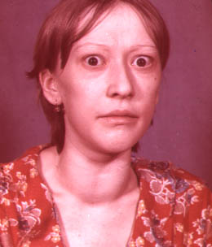
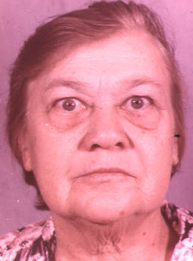
ДТЗ екзофтальм

Slide 56
Ступені важкості тиреотоксикозу
Легкий:
-ЧСС 100 per min,
-втрата ваги 3-5 kg,
-пітливість, очні симптоми відсутні
-АТ норм
-основний обмін +30 %,
-підвищення накопичення радіоізотопу (більше 30% через 24 год).

Slide 57
Ступені важкості тиреотоксикозу
Середня :
-Втрата ваги 8-10 kg
-Тахікардія 101-120 per min
-Підвищення систолічного при зниженні або нормальному -діастолічного тиску
-Екзофтальм
-Основний обмін +31-50 %
-Надлишкове накопичення радіоізотопу з перших годин

Slide 58
Ступені важкості тиреотоксикозу
Важка:
- ЧСС більше 120 per minute;
Аритмія
Тремор, пітливість
Підвищення АТ
Офтальмопатія
Втрата ваги понад 10кг
Основний обмін +50 % ;
Максимальне накопичення радіоізотопу вже через 4-6 годин

Slide 59
Лікування ДТЗ
тиреостатики
радіоактивний йод
хірургія

Slide 60
Лікування ДТЗ
1. Тиреостатики
Thionamide:
Propylthiouracil (PTU) , Methimazole (USA),
Thyrozol 40-60mg (Ukraine)
Тиреостатики застосовують з метою підготовки до оперативного лікування або абляційної рідіойод терапії.
PTU можуть бути призначені при вагітності особливо при необхідності оперативного лікування (тиреоїдектомії) у другому триместрі
Тривала ремісія 20-30% пацієнтів.
Побічні ефекти 3-12% (висипка на шкірі, гарячка, периферійні неврити, поліартрити, агранулоцитоз, апластична анемія).

Slide 61
Лікування ДТЗ
2. Абляційна радіойодтерапія
A dose of 5-10 mCi of ¹³¹I is given orally and is effective in 75% of cases after 4-12 weeks. In the 25% of patients require more than one dose.
У 70 % після лікування розвивається стійкий гіпотиреоз, що потребує замісної терапії.

Slide 62
3. Хірургічне лікування
Тиреоїдектомія
Зниження ризику рецидиву тиреотоксикозу
Ризик пошкодження поворотного гортанного нерву та гіпопаратиреозу при виконанні операцій досвідченими хірургами <1%.

Slide 63
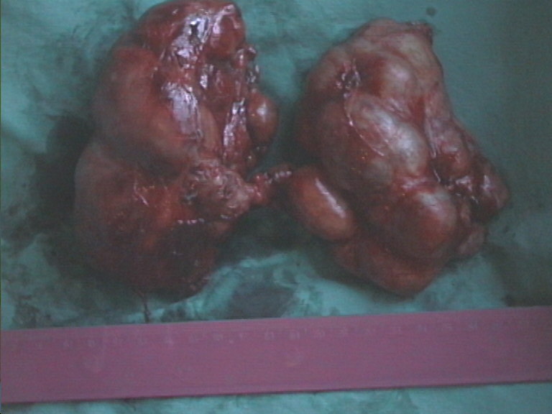
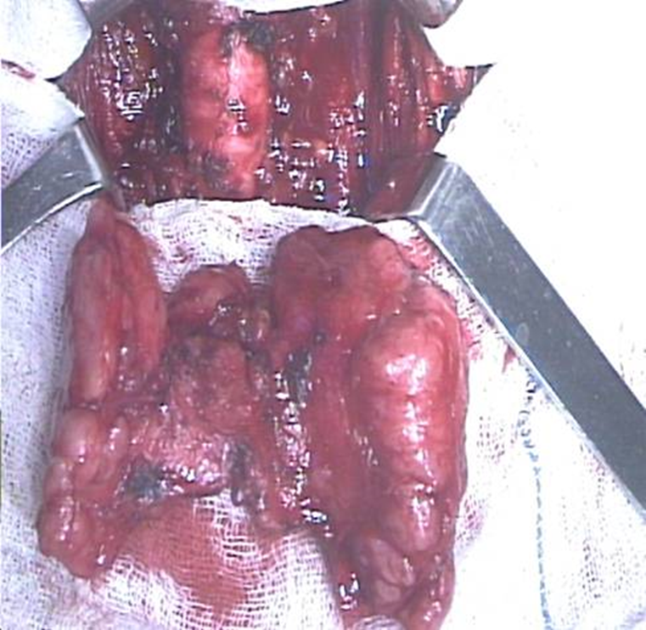
Тиреоїдектомія

Slide 64
Ускладнення хірургічного лікування
Кровотечі
a rare but serious complication that usually occurs within 6 hours of surgery. Management can require control of the airway by endotracheal intubation and can rarely mandate urgent opening of incision and evacuation of hematoma before returning to the operating room for wound irrigation and ligation of the bleeding point.

Slide 65
Ускладнення хірургічного лікування
Транзиторна гіпокальціємія commonly occurs in 24-48 hours after surgery but infrequently requires treatment. Patients who are markedly symptomatic or who have serum calcium below 7 mg/dL are given 10-20 mL of 10% calcium gluconate IV over 1-2 minutes followed by temporary oral calcium carbonate (500 mg). More prolonged intravenous replacement is achieved by mixing 6 ampules of 10% calcium gluconate (540 mg elemental calcium) in D5W, 500 mL, for infusion at 1 mL/kg per hour.
Стійкий гіпопаратиреоз is uncommon after total thyroidectomy. Normal parathyroid tissue removed or devascularized at the time of total thyroidectomy may be autotransplanted into sternocleidomastoid muscle to prevent postoperative hypocalcemia .

Slide 66
Ускладнення хірургічного лікування
Пошкодження поворотного гортанного нерву is a devastating complication of thyroidectomy that should occur rarely (<1%). Unilateral RLN injury causes hoarseness, and bilateral injury compromises the airway, necessitating tracheostomy. Repeat neck exploration, thyroidectomy for extensive goiter or Graves' disease, and thyroidectomy for fixed, locally invasive cancers are procedures particularly prone to RLN injury. Intentional (as with locally invasive cancer) or inadvertent transection of the RLN can be repaired primarily or with a nerve graft, although the efficacy of these repairs is not known. Temporary RLN palsies can occur during thyroidectomy, and these usually resolve over a period of 4-6 weeks.

Slide 67
Ускладнення хірургічного лікування:
Пошкодження зовнішньої гілки верхнього гортанного нерву можливо під час перев'язки верхніх щитоподібних судин. Результат – зміна голосу.

Slide 68
Тиреотоксичний криз
Extreme form of thyrotoxicosis
Endocrine emergency
Precipitated by:
Stres
Infection
Surgery
Trauma
Manifestation:
extreme irritability
delirium
coma
tachycardia
restlesness
vomiting
jaundice
hypotension
diarrhea
dehydration
high fever

Slide 69
THYROID STORM TREATMENT
Supportive treatment:
saline and glucose hydration
glucocorticoids
gxygen
cooling blankets
Therapy for hyperthyroidism
Antithyroid drugs
RAI treatment
Adrenergic antagonists
glucocorticoids

Slide 70
Thyroiditis
The various types of thyroiditis encompass a heterogeneous group of inflammatory disorders of diverse etiologies and clinical features.
With all forms of thyroiditis, destruction of the normal architecture of the thyroid follicular occurs, yet each disorder has distinctive histologic characteristics.

Slide 71
Classification
Acute thyroiditis.
Subacute thyroiditis:
subacute granulamatous thyroiditis;
subacute lymphocytous thyroiditis.
Chronic thyroiditis:
Hashimoto thyroiditis;
Ridel struma.
Specific thyroiditis.
Thyroiditis caused by mechanical or physical factors.

Slide 72
Acute thyroiditis is an acute bacterial inflammation
Clinical signs: fever, chills and other signs of abscess formation.
Anterior neck swelling and pain radiating to the ear or mandible.
The physical examination suggests the presence of an abscess, with erythema of the skin, marked tenderness to palpation, and at times fluctuance.
Laboratory:
Leucocytosis with a left shift,
increased ESR.
Thyroid hormone concentrations in blood are normal, although hyperthyroxinemia has been reported
Etiology: a bacterial pathogen:
St. aureus,
Str. hemolyticus,
Str. pneumonie,
anaerobic organisms,
E. coli,
coccidiodomycosis.
Infection occurs either
secondary to hematogenous or lymphatic spread,
or direct introduction of an infective agent by trauma.

Slide 73
Treatment
Patient should be treated at surgical department.
Parental antibiotics should be administered according to the specific pathogen.
If fluctuance is present, incision and drainage might be required.
Bacterial thyroiditis must be treated early and aggressively, since abscess formation can occasionally dissect downward into the mediastinum.

Slide 74
Subacute thyroiditis an acute inflammatory disease of the thyroid probably caused by a virus with a destruction of thyrocytes
subacute granulamatous thyroiditis;
subacute lymphocytous thyroiditis.

Slide 75
Subacute thyroiditis
Clinical signs
unilateral anterior neck pain, often associated with unilateral radiation of pain to the ear or mandible.
Pain is often proceeded by a few weeks prodrome of myalgias, low-grade fever, malaise and sore throat.
Dysphagia
Symptoms of hyperthyroidism
Physical examination: an exquisitely tender, very hard, nodular enlargement, which is most often unilateral.
Tenderness is often so extreme that palpation is limited.
Tachycardia, a widened pulse pressure, warm skin and diaphoresis are also observed when hyperthyroidism is present.
Etiology
Coxsackie virus
Adenovirus
Mumps
Echovirus
Influenza
Epstein-Barr viruses
A genetic predisposition is likely because of the association of HLA-BW 35 histocompatibility antigens.

Slide 76
Subacute thyroiditis
Laboratory findings
Early in the disease we can find an increase in T4, a decrease in RAI uptake (often 0), leucocytosis and a high ESR.
After a several weeks, the T4, is decreased and the RAI uptake remains low.
Full recovery is the rule; rarely, patients may become hypothyroid.
Treatment
- An acute phase lasts from 4-8 weeks, during which treatment is symptomatic (aspirin 600 mg q 3-4 h, prednisolone 10-20 mg orally tid; after 1 week prednisolone can be tapered by 5 mg every 2-3 days; thus glucocorticoids are usually not required for longer than several weeks.
Symptomatic therapy due to the phase (hyperthyroid – anrithyroid drugs, beta-blockers, hypothyroid – thyroid hormone replacement (levothyroxine 100-150 mkg/day).
Following the hypothyroid phase recovery occurs, and the normal histologic features and secretory capacity of the thyroid are restored.

Slide 77
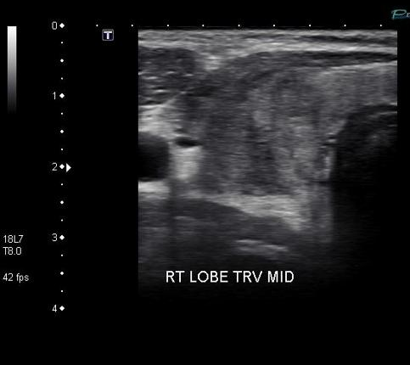
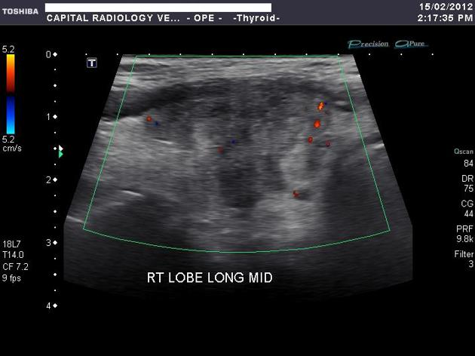
Ultrasound of the right lobe of the thyroid demonstrates an ill-defined irregular region of heterogeneous hypoechogenicity without elevation of flow on Colour Doppler examination

Slide 78
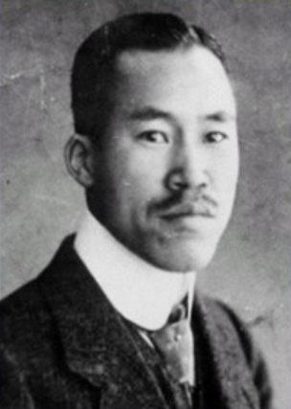
Chronic thyroiditis
Hashimoto thyroiditis (chronic lymphocytic thyroiditis) HT
HT is an organ - specific autoimmune
disorder, a chronic inflammation of
the thyroid with lymphocytic infiltration
of the gland generally though to be
caused by autoimmune factors.
It is more prevalent (8:1) in woman than men and is most frequent between the ages of 30 and 50 .
A family history of thyroid disorders is common, and incidence is increased in patients with chromosomal disorders, including Turners, Down and Klinefelters syndromes.
Histologic studies reveal extensive infiltration of lymphocytes in the thyroid.

Slide 79
Clinical features
HT is characterized by a wide spectrum of clinical features, ranging from no symptoms and the presence of small goiter to frank myxedema.
sensation of tightness in the area of the anterior neck
mild dysphagia.
Physical examination usually discloses a symmetrically enlarged, very firm goiter, a smooth or knobby consistency. Occasionally patients present with a single thyroid nodule.
A small group of patients have a form of HT termed primary idiopathic hypothyroidism, goiter is usually absent in this group (atrophic form of HT).
Yet a small subset of patients(probably 2-4%) present with hyperthyroidism and have so-called hashitoxicosis (hypertrophy form of HT).

Slide 80
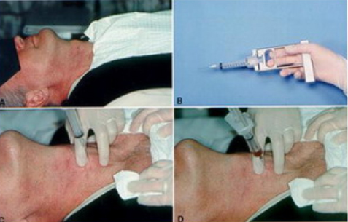
Laboratory findings
early in the disease - high titers of antithyroid (antimicrosomal) antibodies. Late in the disease, the patient develops hypothyroidism with a decreased in T4,T3 and antibodies in this stage are usually no longer detectable;
the thyroid scan typically shows a irregular pattern of iodine uptake;
fine-needle biopsy of
the nodule or enlarging
area should be done
to rule out a
coexistent neoplasm.

Slide 81
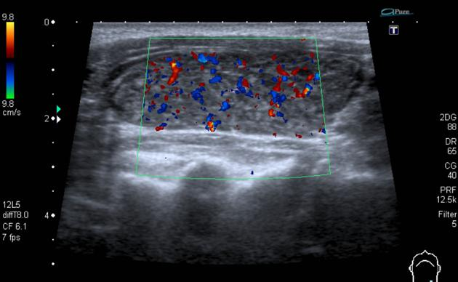
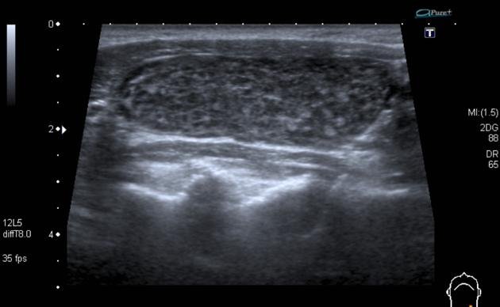

US of thyroid gland

Slide 82
Treatment
lifelong replacement with thyroid hormone to correct and prevent hypothyroidism. The average oral replacement dose with L-thyroxine is 100 to 150 mkg/day;
glucocorticoids have been reported to be effective in HT when true is a rapidly enlarging goiter associating with pressure symptoms;
symptomatic therapy
surgery in case of compression of neck organs and suspicion on malignant tumors (thyroidectomy)

Slide 83
Riedel's Thyroiditis
Invasive fibrous Riedel's thyroiditis (synonyms – Riedel's goiter, "woody" goiter) is the extremely rare pathology, which consist of 0,005 % of persons undergone the surgery for different thyroid lesions. The disease described by Riedel in 1894 and 1897, occurs mainly in males.

Slide 84
Riedel's Thyroiditis
The etiology of the disease is still unknown.
There is the hypothesis that the Riedel's thyroiditis is the similar to such diseases, as idiopathic fibrous mediastinitis, sclerosing cholangitis and retrobulbar fibrosis.
It gives the suggestion that can be the manifestation of one disease.
Some authors suggest its infectious origin, though there are no reliable findings.

Slide 85
Riedel's Thyroiditis Clinical Symptoms
The gland becomes of woody or iron consistence, with change of configuration.
Frequently observed the signs of tracheal and esophageal compression.
goiter
dysphagia
difficult respiration
changes of a vote quality (chestvoice) down to aphonia

Slide 86
Riedel's Thyroiditis
The disease is characterized by severe "malignant" course with aggressive growth of a fibrous tissue, which can go on even after thyroid resection and after repeated operations for goiter relapse.
The function of the gland commonly preserved, though occasionally the course of disease complicated with hypothyroidism.
The most common complication of the disease is compression of organs and tissues of the neck, which results in dysphagia, dyspnea, and vocal changes.

Slide 87
Riedel's Thyroiditis Diagnostics
Physical examination
Sonography of thyroid gland
Scanning of thyroid gland
Puncture biopsy of thyroid gland
Morphological investigation of thyroid tissue during surgical management

Slide 88
Riedel's Thyroiditis
Riedel's thyroiditis is necessary to differentiate with thyroid cancer. Such sings as nodular character, metastases in lymph nodes of neck and paralysis of recurrent nerves, are characteristic for cancer. Owing to high density of Riedel's thyroiditis a puncture biopsy of the thyroid is usually hardly performed. Thus, it is necessary to carry out intraoperative histological investigation.
Macroscopically the adhesion of neck muscles with thyroid capsule is observed. The tissue of the gland is grey, with pink foci, according to consistence resemble cartilage and homogeneous on incision.

Slide 89
Лікування тиреоідіту Ріделя
Хірургічне - - тиреоїдектомія

